Slide 1



Дизасемблер байткоду Lua: реалізація та дослідження методів обфускації
Виконав: ст. гр. ІПЗм-24-3 Головецький В. С.
Керівник:
д-р фіз.-мат. наук, проф. каф. ПІ Галуза О. А.

Slide 2
Основні поняття
Обфускація - навмисне ускладнення коду або байткоду з метою ускладнення його аналізу та розуміння.
Деобфускація - процес спрощення обфускованого коду та відновлення більш зрозумимого представлення програми.
Дизасемблер - програма, яка перетворює байткод або машинний код у текстове представлення інструкцій.

Slide 3
Актуальність дослідження
Lua часто використовується у вбудованих системах, іграх та різних програмних платформах
Шкідливе ПЗ може використовувати Lua-скрипти та обфускацію для ускладнення аналізу
Існуючі інструменти дизасемблювання мають обмеження при роботі з обфускованим байткодом
Аналіз Lua-байткоду потребує спеціалізованих методів та інструментів

Slide 4
Мета та завдання роботи
Мета: розробити дизасемблер байткоду Lua та дослідити методи обфускації і деобфускації у контексті аналізу програмного коду.
Завдання:
дослідити структуру та особливості байткоду Lua;
реалізувати парсер та дизасемблер Lua-байткоду;
реалізувати базовий аналіз потоку виконання програми;
розробити прості алгоритми деобфускації байткоду;
провести експериментальні дослідження роботи дизасемблера та алгоритмів деобфускації.

Slide 5

Структура байткоду Lua
Lua bytecode
Header
Signature
Version
Integer size checks
Function
Instructions
Constants
Upvalues
Nested functions
Strings
Debug info
Розмір числового поля вказується одним байтом безпосередньо перед значенням поля
Деякі числові поля мають змінний розмір (variable-length code). Для їх кодування використовується формат LEB128.

Slide 6
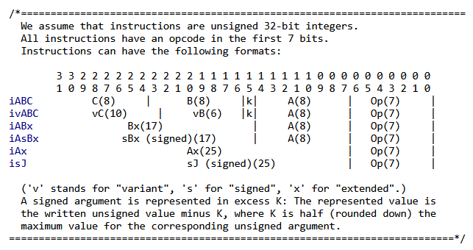
Формат інструкцій
Рисунок 1 – Діаграма формату інструкцій Lua у різних режимах (з коду офіційного інтерпретатора Lua)

Slide 7
Методи обфускації
Dead code (т.з. «мертвий» код)
Проміжні MOVE-інструкції
Метод обфускації, який передбачає додавання зайвих інструкцій, які будуть «перестрибнуті» інструкцією JMP і, відповідно, не виконані
Метод полягає в додаванні інструкцій, які переміщують значення декілька разів з одного регістра в інший, з метою ускладнення аналізу коду
Приклад:
Приклад:
[ 80000101 ] LOADI 2, 1
[ 80000238 ] JMP 5
[ 00020013 ] NEWTABLE 0, 2, 0
[ 00000054 ] EXTRAARG 0
[ 02018012 ] SETFIELD 0, 1, 2
[ 04038012 ] SETFIELD 0, 3, 4
[ 0000000F ] SETTABUP 0, 0, 0
[ 00010180 ] MOVE 3, 1, 0
[ 80000101 ] LOADI 2, 1
[ 00010300 ] MOVE 6, 1, 0
[ 00060280 ] MOVE 5, 6, 0
[ 00050200 ] MOVE 4, 5, 0
[ 00040180 ] MOVE 3, 4, 0
[ 89030195 ] ADDI 3, 3, 10

Slide 8
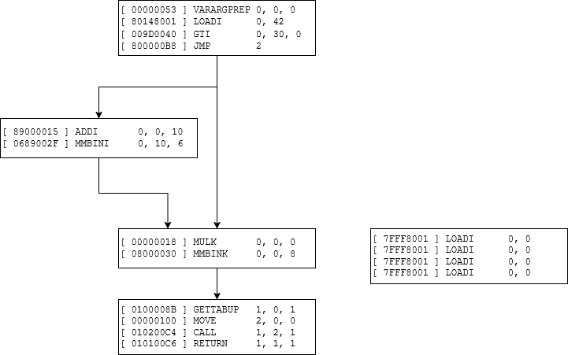
Деобфускація (на прикладі видалення «мертвого» коду)
[ 00000053 ] VARARGPREP 0, 0, 0
[ 80148001 ] LOADI 0, 42
[ 009D0040 ] GTI 0, 30, 0
[ 800000B8 ] JMP 2
[ 89000015 ] ADDI 0, 0, 10
[ 0689002F ] MMBINI 0, 10, 6
[ 00000018 ] MULK 0, 0, 0
[ 08000030 ] MMBINK 0, 0, 8
[ 800001B8 ] JMP 4
[ 7FFF8001 ] LOADI 0, 0
[ 7FFF8001 ] LOADI 0, 0
[ 7FFF8001 ] LOADI 0, 0
[ 7FFF8001 ] LOADI 0, 0
[ 0100008B ] GETTABUP 1, 0, 1
[ 00000100 ] MOVE 2, 0, 0
[ 010200C4 ] CALL 1, 2, 1
[ 010100C6 ] RETURN 1, 1, 1
Рисунок 2 – Граф потоку керування (control flow graph)

Slide 9
Планування експериментального дослідження
Мета експериментів: перевірка роботи дизасемблера та оцінка ефективності реалізованих алгоритмів деобфускації.
Тестові сценарії:
- базове дизасемблювання Lua байткоду
- видалення «мертвого» коду;
- спрощення ланцюжків MOVE-інструкцій.
Метрики:
- коректність дизасемблювання;
- зменшення кількості зайвих інструкцій;
- покращення читабельності байткоду.

Slide 10
Результати експериментів
Базовий сценарій
Код на Lua:
Вивід дизасемблера:
local sum = 0
local limit = 10
for i = 1, limit do
if i % 2 == 0 then
sum = sum + i
end
end
print(sum)
[ 00000053 ] VARARGPREP 0, 0, 0
[ 7FFF8001 ] LOADI 0, 0
[ 80048081 ] LOADI 1, 10
[ 80000101 ] LOADI 2, 1
[ 00010180 ] MOVE 3, 1, 0
[ 80000201 ] LOADI 4, 1
[ 0003014A ] FORPREP 2, 6
[ 00040299 ] MODK 5, 4, 0
[ 09000230 ] MMBINK 4, 0, 9
[ 007F02BD ] EQI 5, 0, 0
[ 800000B8 ] JMP 2
[ 04000022 ] ADD 0, 0, 4
[ 0604002E ] MMBIN 0, 4, 6
[ 00038149 ] FORLOOP 2, 7
[ 0100010B ] GETTABUP 2, 0, 1
[ 00000180 ] MOVE 3, 0, 0
[ 01020144 ] CALL 2, 2, 1
[ 01010146 ] RETURN 2, 1, 1
Дизасемблер працює коректно

Slide 11
Результати експериментів
Видалення «мертвого» коду
Обфускований байткод (скорочений):
Деобфускований байткод:
[ 00000053 ] VARARGPREP 0, 0, 0
[ 7FFF8001 ] LOADI 0, 0
[ 80048081 ] LOADI 1, 10
[ 80000101 ] LOADI 2, 1
[ 80000238 ] JMP 5
[ 00020013 ] NEWTABLE 0, 2, 0
[ 00000054 ] EXTRAARG 0
[ 02018012 ] SETFIELD 0, 1, 2
[ 04038012 ] SETFIELD 0, 3, 4
[ 0000000F ] SETTABUP 0, 0, 0
[ 00010180 ] MOVE 3, 1, 0
...
[ 01010146 ] RETURN 2, 1, 1
[ 00000053 ] VARARGPREP 0, 0, 0
[ 7FFF8001 ] LOADI 0, 0
[ 80048081 ] LOADI 1, 10
[ 80000101 ] LOADI 2, 1
[ 00010180 ] MOVE 3, 1, 0
[ 80000201 ] LOADI 4, 1
[ 0003014A ] FORPREP 2, 6
[ 00040299 ] MODK 5, 4, 0
[ 09000230 ] MMBINK 4, 0, 9
[ 007F02BD ] EQI 5, 0, 0
[ 800000B8 ] JMP 2
[ 04000022 ] ADD 0, 0, 4
[ 0604002E ] MMBIN 0, 4, 6
[ 00038149 ] FORLOOP 2, 7
[ 0100010B ] GETTABUP 2, 0, 1
[ 00000180 ] MOVE 3, 0, 0
[ 01020144 ] CALL 2, 2, 1
[ 01010146 ] RETURN 2, 1, 1
Алгоритм видалив всі недосяжні частини коду
Байткод приведено до початкового (відповідно читабельного) вигляду

Slide 12
Результати експериментів
Спрощення ланцюжків MOVE-інструкцій
Обфускований байткод:
Деобфускований байткод:
[ 00000053 ] VARARGPREP 0, 0, 0
[ 7FFF8001 ] LOADI 0, 0
[ 80048081 ] LOADI 1, 10
[ 80000101 ] LOADI 2, 1
[ 00010300 ] MOVE 6, 1, 0
[ 00060280 ] MOVE 5, 6, 0
[ 00050200 ] MOVE 4, 5, 0
[ 00040180 ] MOVE 3, 4, 0
[ 89030195 ] ADDI 3, 3, 10
[ 75030195 ] ADDI 3, 3, -10
[ 80000201 ] LOADI 4, 1
[ 0003014A ] FORPREP 2, 6
[ 00040299 ] MODK 5, 4, 0
[ 09000230 ] MMBINK 4, 0, 9
[ 007F02BD ] EQI 5, 0, 0
[ 800000B8 ] JMP 2
[ 04000022 ] ADD 0, 0, 4
[ 0604002E ] MMBIN 0, 4, 6
[ 00038149 ] FORLOOP 2, 7
[ 0100010B ] GETTABUP 2, 0, 1
[ 00000180 ] MOVE 3, 0, 0
[ 01020144 ] CALL 2, 2, 1
[ 01010146 ] RETURN 2, 1, 1
[ 00000053 ] VARARGPREP 0, 0, 0
[ 7FFF8001 ] LOADI 0, 0
[ 80048081 ] LOADI 1, 10
[ 80000101 ] LOADI 2, 1
[ 00010180 ] MOVE 3, 1, 0
[ 89030195 ] ADDI 3, 3, 10
[ 75030195 ] ADDI 3, 3, -10
[ 80000201 ] LOADI 4, 1
[ 0003014A ] FORPREP 2, 6
[ 00040299 ] MODK 5, 4, 0
[ 09000230 ] MMBINK 4, 0, 9
[ 007F02BD ] EQI 5, 0, 0
[ 800000B8 ] JMP 2
[ 04000022 ] ADD 0, 0, 4
[ 0604002E ] MMBIN 0, 4, 6
[ 00038149 ] FORLOOP 2, 7
[ 0100010B ] GETTABUP 2, 0, 1
[ 00000180 ] MOVE 3, 0, 0
[ 01020144 ] CALL 2, 2, 1
[ 01010146 ] RETURN 2, 1, 1
Алгоритм спростив MOVE-інструкції
Більш складні зайві інструкції (в цьому випадку - арифметичні операції) не були видалені
Деобфускований код все ще є читабельним

Slide 13
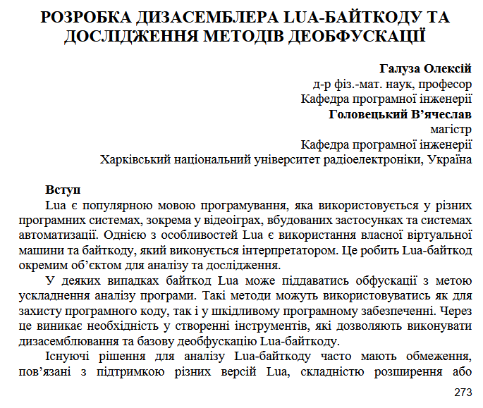
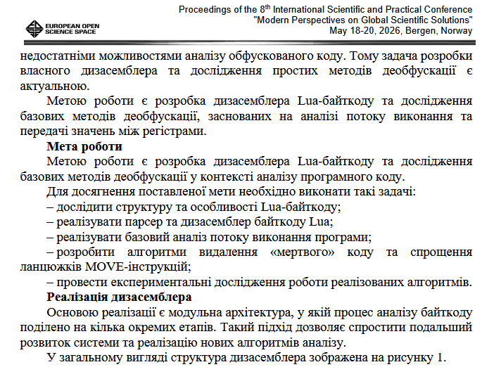
Апробація результатів роботи
Основні результати кваліфікаційної роботи були апробовані та опубліковані у збірнику матеріалів наукової конференції “Modern Perspectives on Global Scientific Solutions”

Slide 14
Висновки
Досліджено структуру та особливості байткоду Lua
Реалізовано прототип дизасемблера Lua-байткоду мовою C++
Реалізовано базові алгоритми аналізу та деобфускації байткоду
Проведено експериментальні дослідження роботи дизасемблера
Визначено обмеження поточної реалізації та можливі напрями подальшого розвитку

